Slide 1
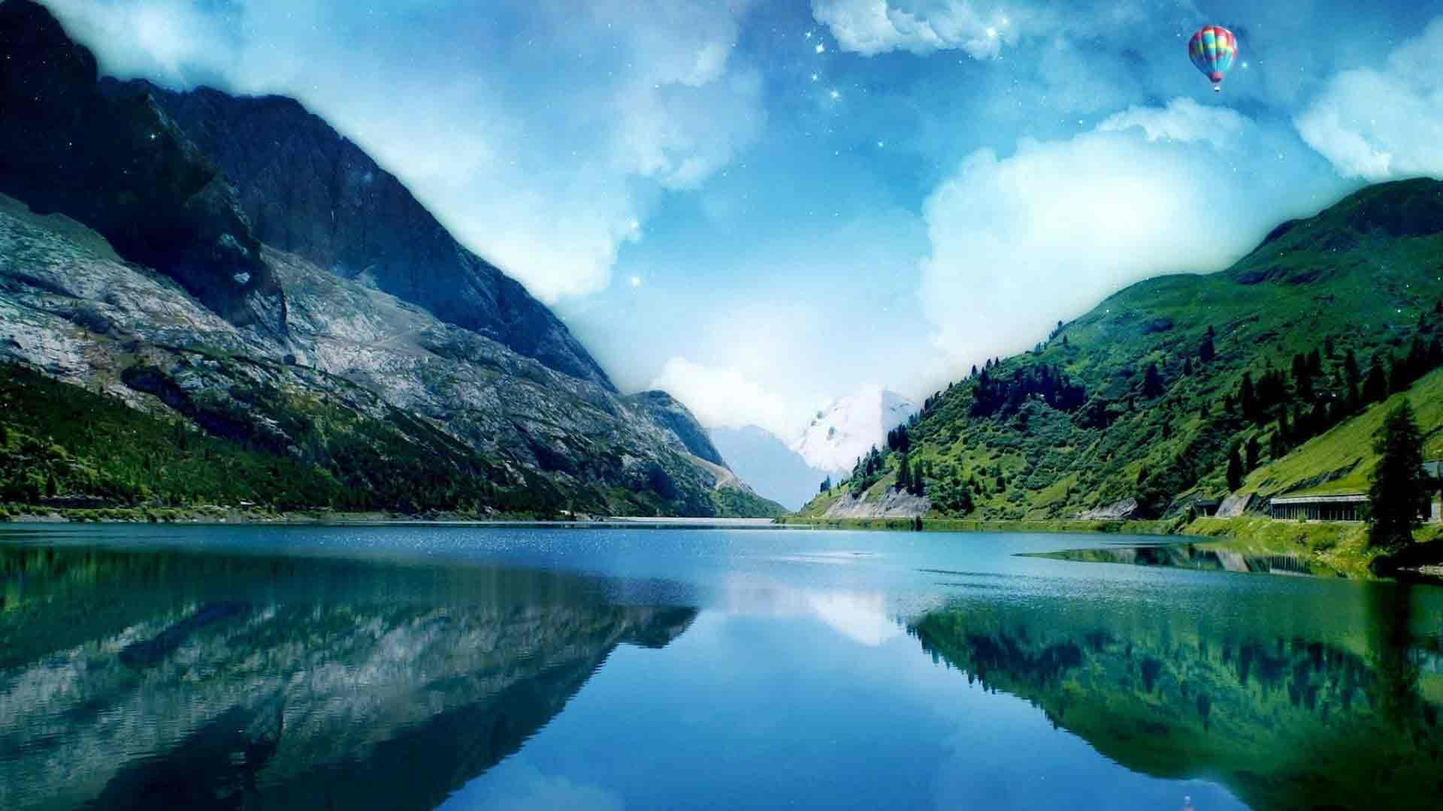

Географическая
викторина

Slide 2

Раунд I
Разминка

Slide 3
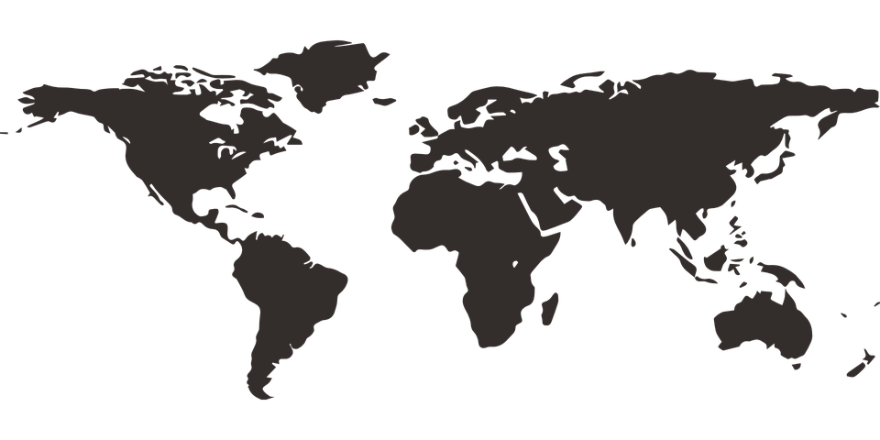
Самый большой материк Земли?
Евразия

Slide 4
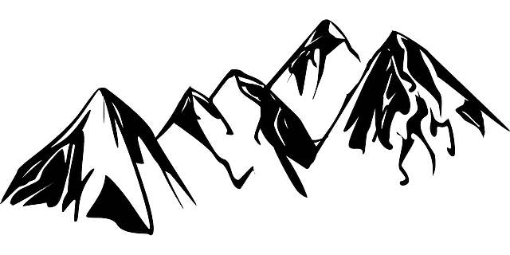
Самая высокая вершина мира?
Эверест

Slide 5

Самый большой остров в мире?
Гренландия

Slide 6

Самый маленький материк?
Австралия

Slide 7

Самая полноводная река мира?
Амазонка

Slide 8
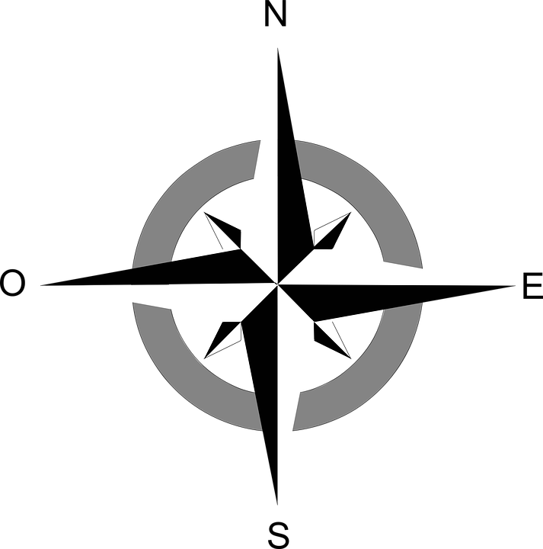
Естественный спутник Земли?
Луна

Slide 9
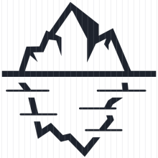
Плавающая ледяная гора?
Айсберг

Slide 10

Кто открыл Америку?
Х. Колумб

Slide 11
Раунд II
Ребусы

Slide 12
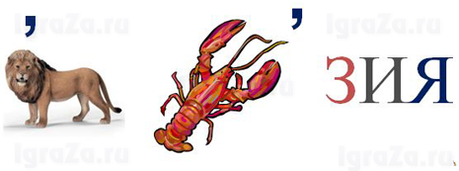
Ответ:
Евразия

Slide 13
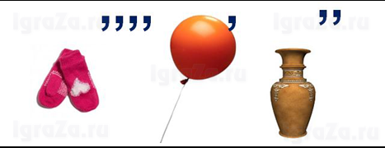
Ответ:
Варшава

Slide 14
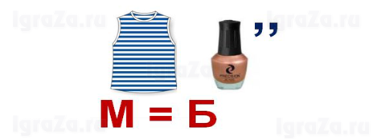
Ответ:
Байкал

Slide 15

Ответ:
Париж

Slide 16
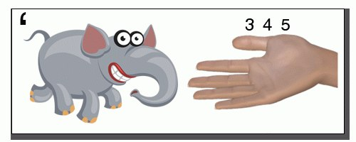
Ответ:
Лондон

Slide 17
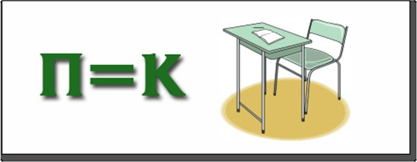
Ответ:
Карта

Slide 18
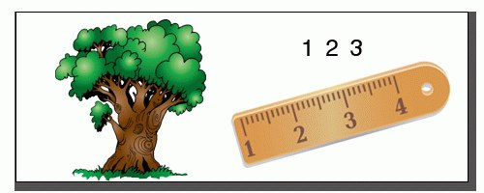
Ответ:
Дублин

Slide 19
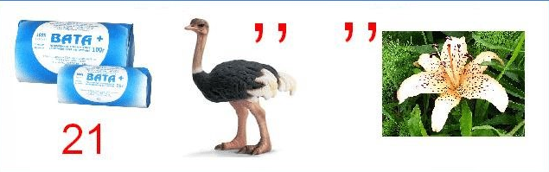
Ответ:
Австралия

Slide 20
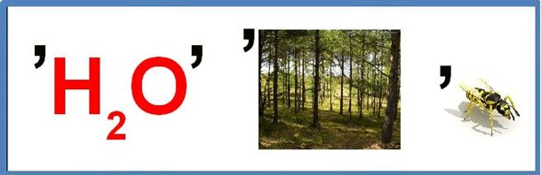
Ответ:
Одесса

Slide 21
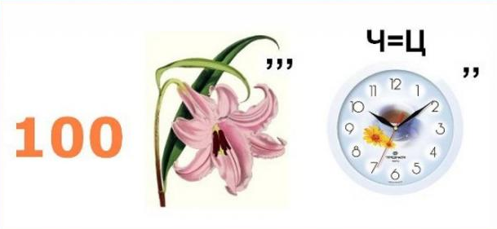
Ответ:
Столица

Slide 22
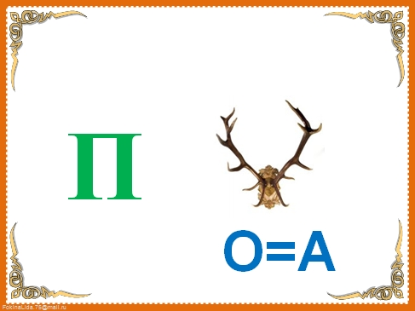
Ответ:
Прага

Slide 23

Ответ:
Куба

Slide 24
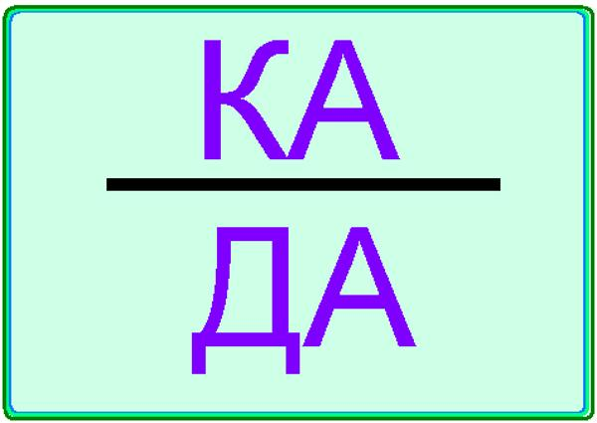
Ответ:
Канада

Slide 25
Раунд III
Своя игра

Slide 26
Климат
Моря и реки
Горы и пустыни
Быт и культура народов мира
10
20
30
40
10
20
30
40
10
20
30
40
10
20
30
40

Slide 27
Климат. Газообразная оболочка, окружающая Землю
Ответ:
Атмосфера

Slide 28
Климат. Атмосферный вихрь, возникающий в грозовом облаке и представляющий собой одно из опаснейших природных явлений.
Ответ:
Смерч

Slide 29
Климат. В каком климатическом поясе находится Россия?
Ответ:
В умеренном

Slide 30
Климат. Область пониженного давления в атмосфере, преобладает пасмурная погода с сильными ветрами.
Ответ:
Циклон

Slide 31
Моря и реки.
Море, знаменитое пиратами
Ответ:
Карибское море

Slide 32
Моря и реки.
На какой реке стоит город Санкт-Петербург?
Ответ:
Нева

Slide 33
Моря и реки.
Как называется начало реки?
Ответ:
Исток

Slide 34
Моря и реки.
Самое мощное и теплое течение на земле
Ответ:
Гольфстрим

Slide 35
Горы и пустыни.
Самая высокая вершина мира
Ответ:
Эверест

Slide 36
Горы и пустыни.
Место в пустыне, где есть растительность и вода.
Ответ:
Оазис

Slide 37
Горы и пустыни.
Самая большая пустыня в мире, «Королева пустынь»
Ответ:
Сахара

Slide 38
Горы и пустыни.
На каком материке находятся горы Анды?
Ответ:
Южная Америка

Slide 39
Быт и культура народов мира.
В какой стране национальной мужской одеждой является юбка(килт)
Ответ:
Шотландия

Slide 40
Быт и культура народов мира. Какую страну называют страной восходящего солнца
Ответ:
Япония

Slide 41
Быт и культура народов мира. В какой стране ежедневно, ровно в пять часов все население страны садится пить чай?
Ответ:
Англия

Slide 42
Быт и культура народов мира. Страна, известная своими карнавалами во всем мире
Ответ:
Бразилия

Slide 43

Спасибо за участие!

